Slide 1
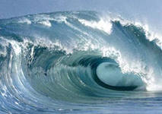
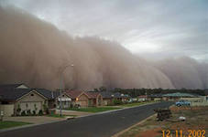
Тест по теме «Цунами»
Тест составил учитель
ОБЖ Горпенюк С. В.

Slide 2
1. Цунами – это:
А. Морские волны, возникающие при подводных и прибрежных землетрясениях в результате сдвига протяженных участков морского дна;
Б. Покрытие окружающей поверхности слоем воды;
В. Смещение масс горных пород по склону под воздействием водных потоков;
Г. Гигантские океанические волны, возникающие в результате извержения вулканов

Slide 3
2. Моретрясение – это:
А. Подводное землетрясение;
Б. Осыпание в море части берега, вызывающее колебания поверхности воды;
В. Колебание водной поверхности, вызванное землетрясением на суше;
Г. Всё вышеперечисленное.

Slide 4
3. Поражающие факторы цунами - это:
А. Размывание суши;
Б. Ударное воздействие волны;
В. Наводнение на побережье;
Г. Воздушная волна в океане.

Slide 5
4. При внезапном приходе цунами вы решили остаться в здании. Из всех необходимых действий вы, прежде всего:
А. Спуститесь вниз как можно ближе к выходу;
Б. Закроете двери на запоры;
В. Поднимитесь на верхние этажи;
Г. Спуститесь в убежище.

Slide 6
5. При заблаговременном оповещении о приближении цунами, прежде всего, необходимо:
А. Включить телевизор, радио, выслушать сообщения и рекомендации;
Б. Открыть окна и двери нижних этажей;
В. Выйти из здания и отправиться как можно дальше от побережья;
Г. Позвонить родителям.

Slide 7
6. Если вы оказались в волне цунами, то вашими первоочередными действиями будет:
А. Воспользоваться плавающими и возвышающимися предметами, чтобы приготовиться к возвратному движению волны;
Б. Сбросить одежду и обувь;
В. Набрать в грудь как можно больше воздуха , сгруппироваться и закрыть голову руками;
Г. Постараться плыть по волне.

Slide 8
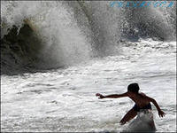
Ответы Критерий оценки
1 – А «5» – за 6
2 - А правильных ответов;
3 – Б «4» – за 5 пр. ответов;
4 – В «3» – за 3-4 пр. ответа.
5 – А
6 – В

